Slide 1


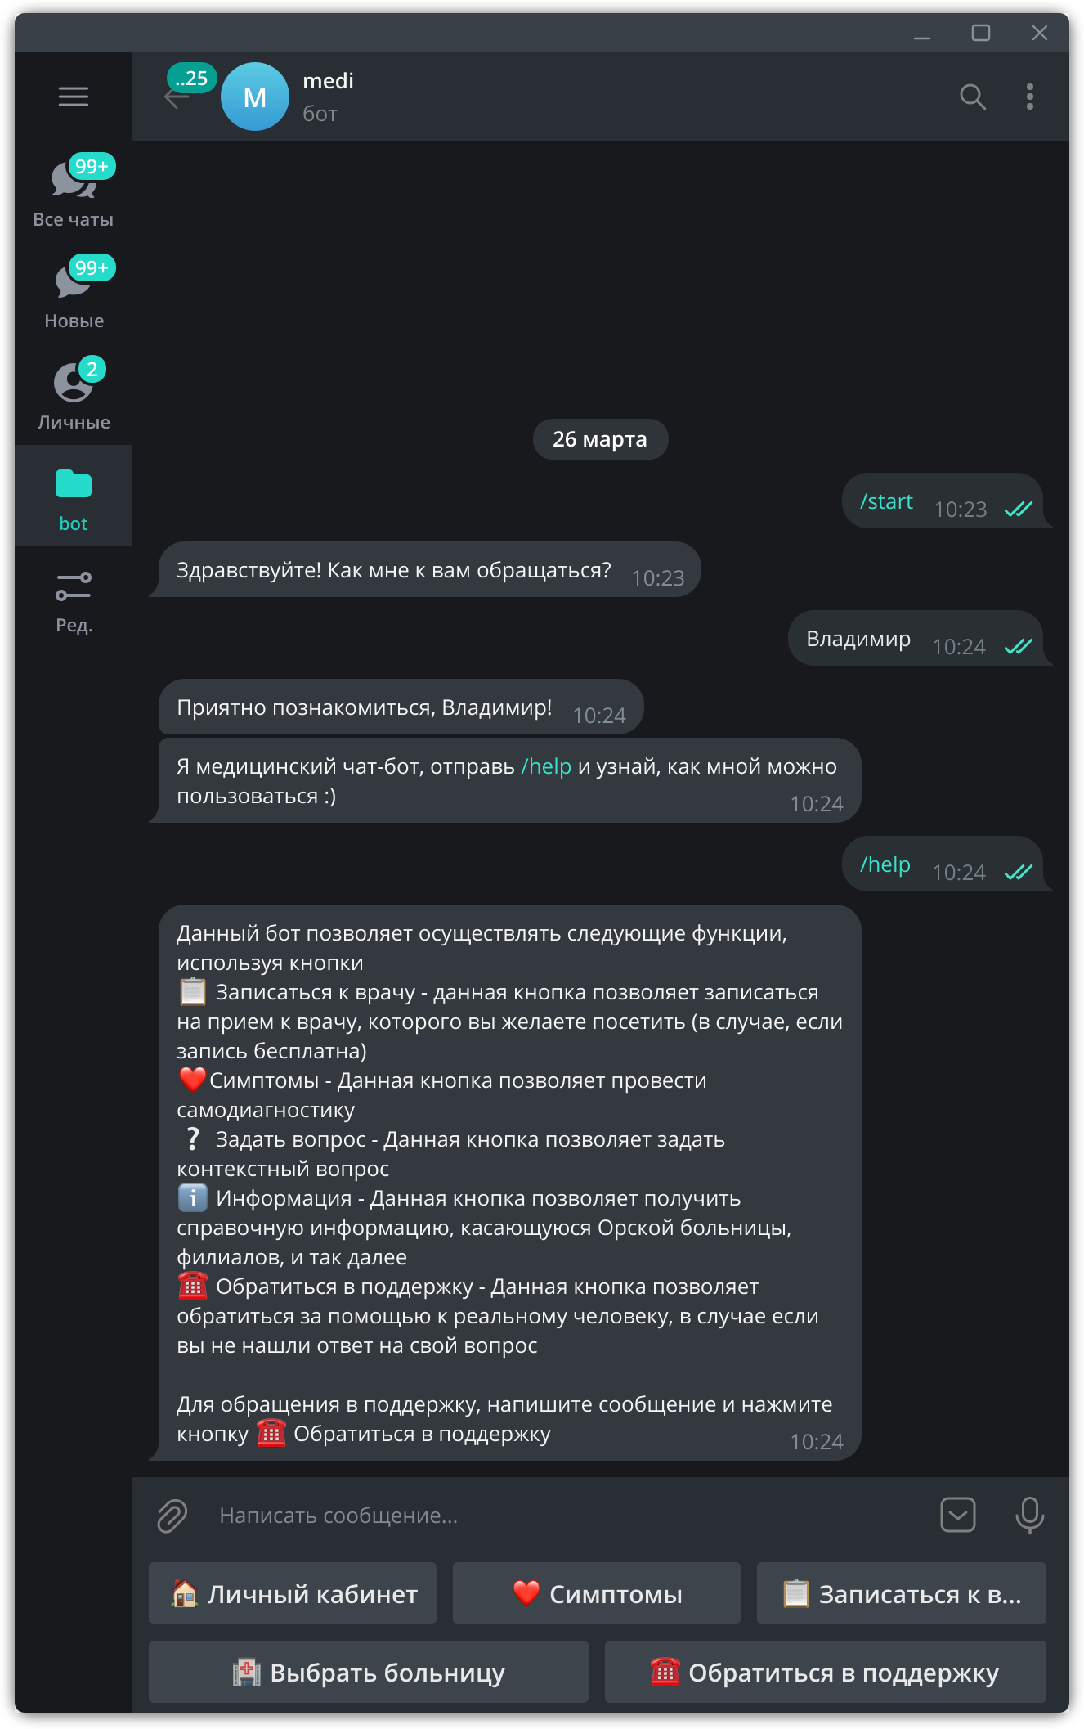
Медицинский чат-бот
Медицинский чат-бот на Python для телеграмм предназначен для обеспечения быстрого и достоверного консультирования пациентов. Бот позволит получать информацию о заболеваниях, рекомендации по лечению и адреса больниц или медициеских мед учреждений.

Slide 2
Основные функции
Консультирование
Онлайн Запись
Больницы
Чат-бот предоставляет консультации по симптомам и подбор рекомендаций для первичной медицинской помощи.
Пациенты могут записываться на консультации к врачу через чат-бот, выбирая удобное время приема.
Чат-бот хранит базу данных больниц, где есть их адреса и контактная информация

Slide 3

Технологии и инструменты
1
Библиотека Aiogram
2
Интеграция с Базой Данных
Чат-бот написан на базе библиотеки Aiogram=22.5.2.
Поддерживает синхронизацию с медицинскими базами данных для точных рекомендаций.
3
Защита Данных
Применяются меры безопасности для обеспечения конфиденциальности персональной информации.

Slide 4

Будущее проекта
1
Расширение Функционала
Постоянное обновление функций и возможностей для предоставления более полноценной медицинской помощи.
2
Мультиязычная Поддержка
Добавление поддержки нескольких языков для увеличения охвата пользователей по всему миру.
3
Интеграция с нейросетями
Это позволит давать более точные рекомендации по самолечению

Slide 5

Спасибо за внимание

